Slide 1


Клиентоцентричность ИТС – польза в обмен на приватность
Евгений Крюков
Коммерческий директор

Slide 2





ИТС агломерации
Цифровой навигационный сервис
Создание цифровой транспортной инфраструктуры
Построение оптимального маршрута
Управление трафиком
Предупреждение о неблагоприятной дорожной обстановке
Оптимизация маршрутов
Прогнозирование времени в пути
Повышение безопасности
Сотни млн. рублей
Бесплатно
02

Slide 3




«Эффективность» цифровых дорожных сервисов
Актуальная геопозиция
Мобильные устройства пользователей
как базовая инфраструктура
Цели вашей поездки
Сведения о мобильном устройстве, интернет провайдере, IP-адресе
Хэшированный номер вашего телефона
Ваши поисковые запросы (круг интересов, ID банковского сервиса, сведения о ваших контактах и т.д.)
05

Slide 4
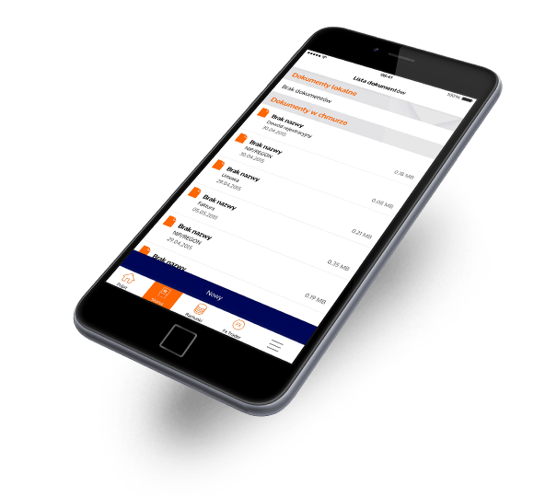
«Бесплатность» цифровых дорожных сервисов
Клиент сервиса = партнер сервиса
За “бесплатность” сервиса мы платим данными о себе
Пользователи сервиса = товар
Мы оплачиваем удобство сервиса в кредит, поскольку не знаем, как в будущем наши данные будут использованы
06

Slide 5
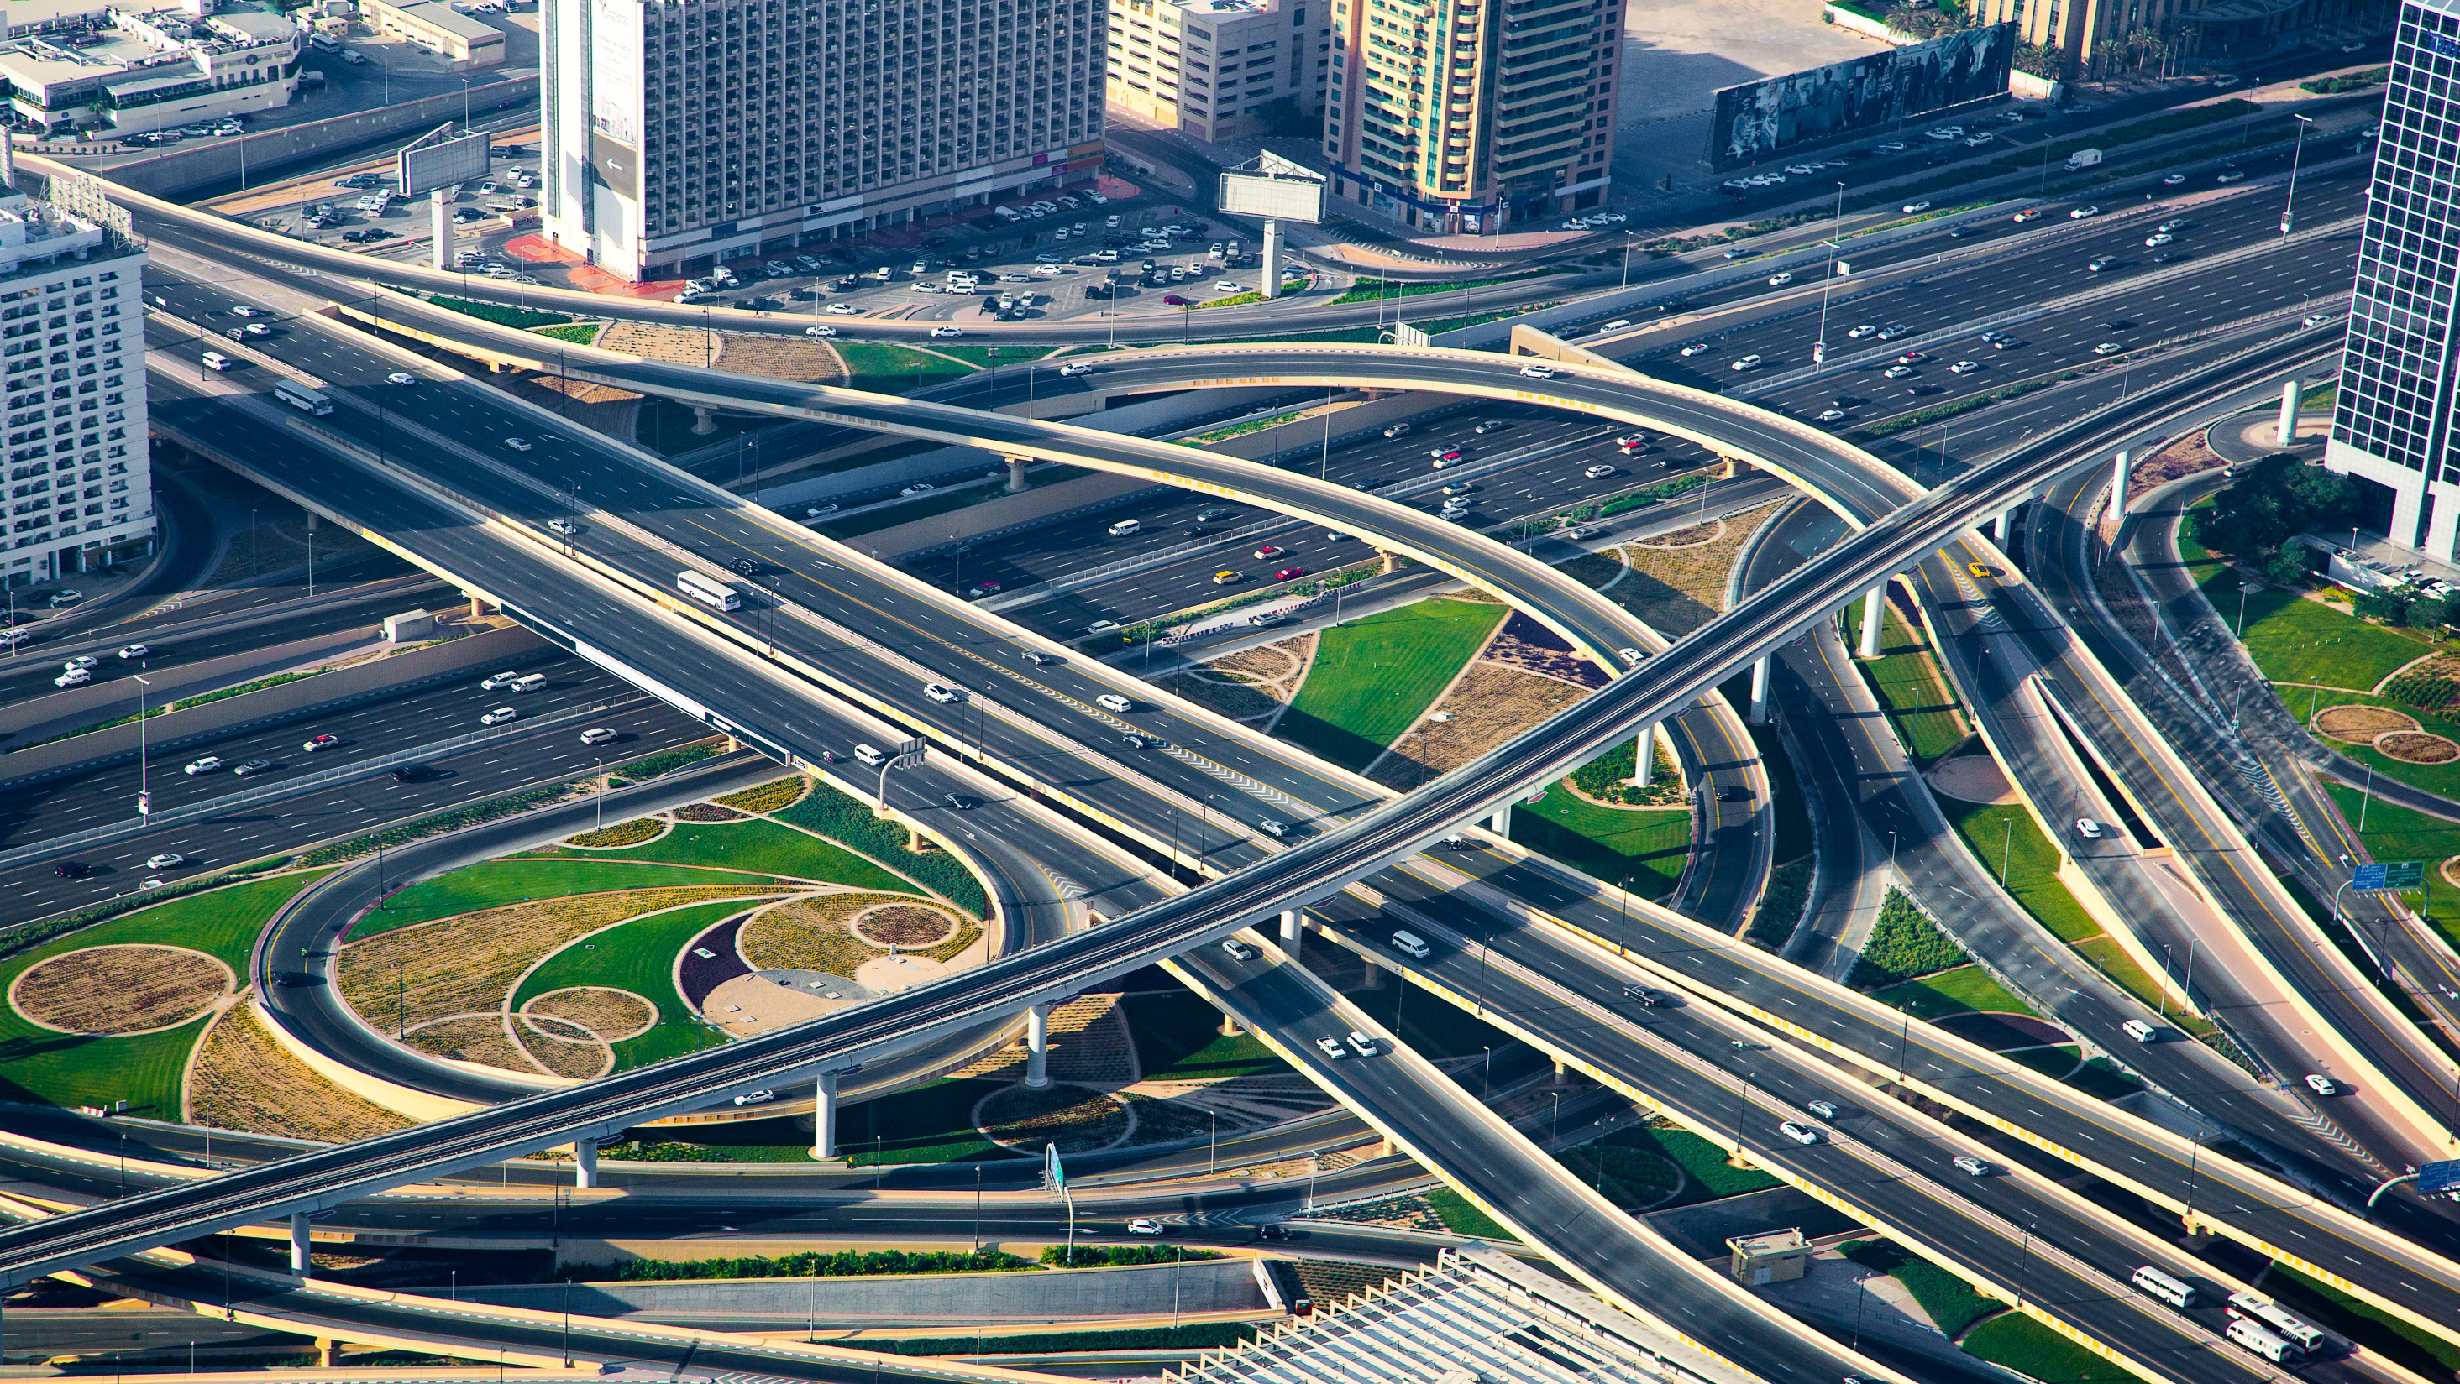
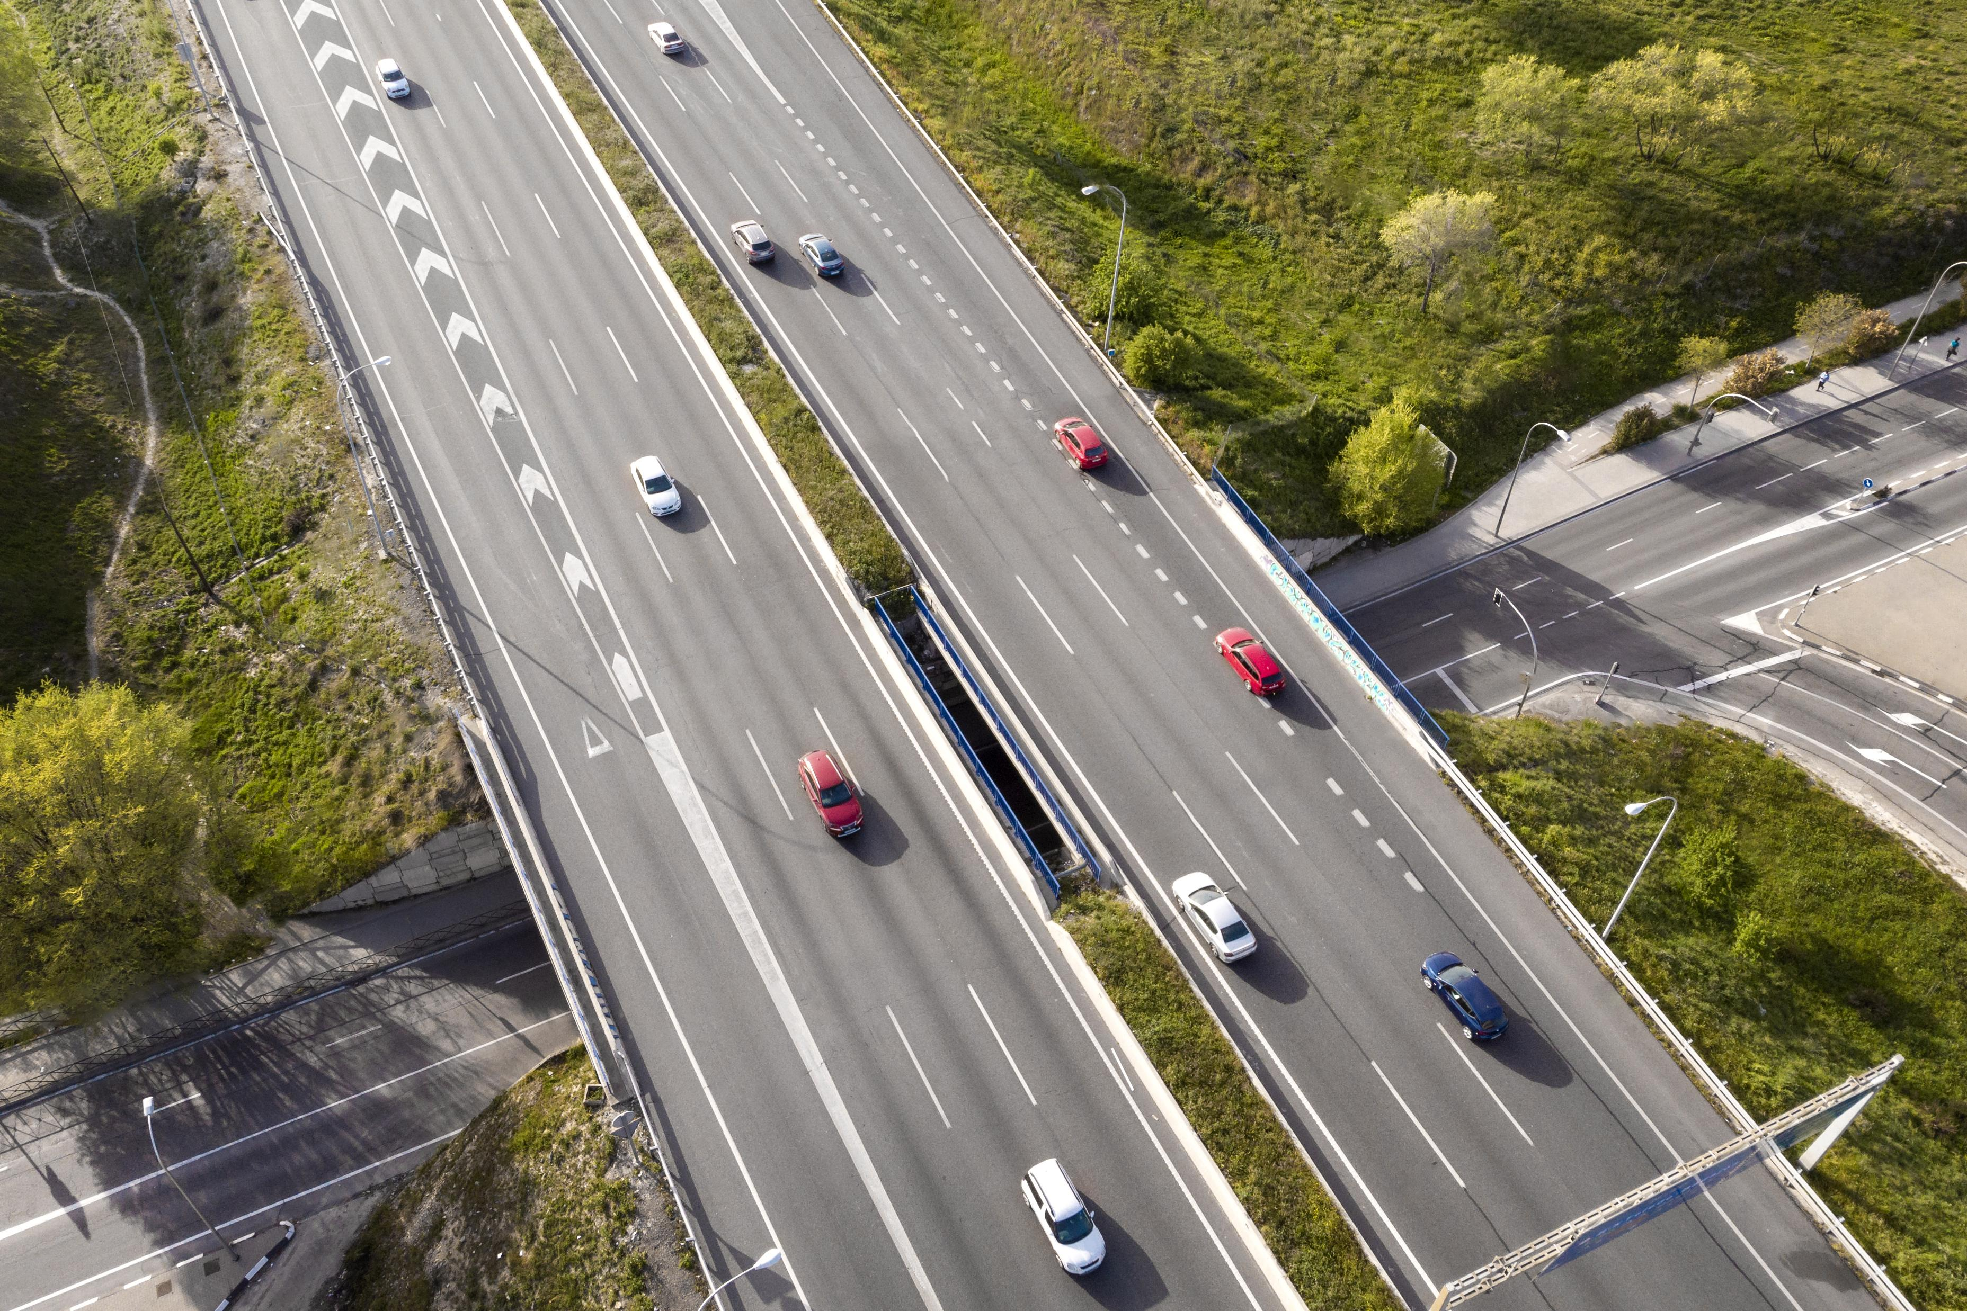



ИТС агломерации
Государство не может торговать данными о гражданах
Государству нужна ИТ-инфраструктура для ИТС
Государство должно обеспечить безопасность и социальную справедливость для граждан
Государство не может потерять контроль над управлением трафиком
Крупные объекты транспортной отрасли не могут быть монетизированы

Slide 6


Спасибо за внимание!
Евгений Крюков
Коммерческий директор
ekryukov@at-consulting.ru
at-siberia.ru

